Slide 1
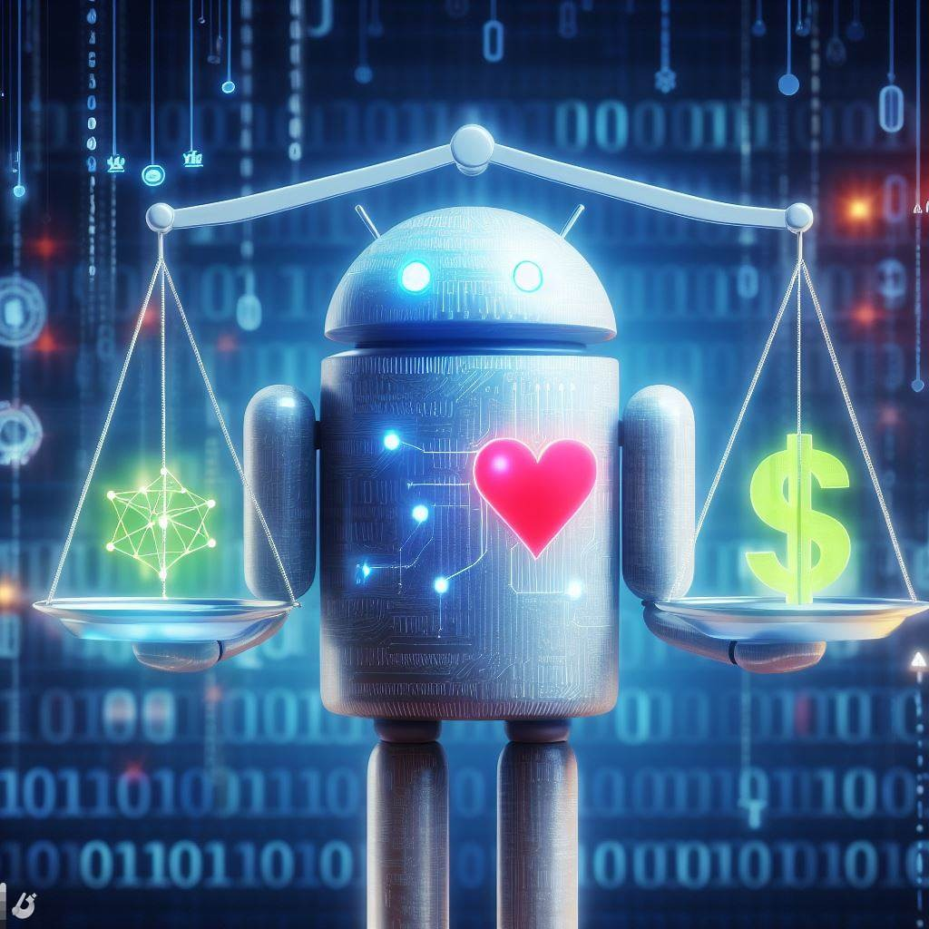
Computação quântica
Samuel Kleber Vieira Silva12123150
Gustavo Henrique Augusto Innecco 12123021
Erick Vinicius dos Santos Gomes12122830
Arthur Brígido Ferreira Guimarães 12117319
Lucas Santana da Paz 12121605

Slide 2
Os conceitos de inteligência artificial.
Quinta geração: inteligência artificial, computação quântica e nanotecnologia . A quinta geração de computadores é composta por todos os dispositivos já criados ou em processo de criação que incorporam tecnologias como inteligência artificial, computação quântica ou nanotecnologia.
A inteligência artificial (IA) refere-se à capacidade de um sistema ou máquina de realizar tarefas que normalmente exigem inteligência humana. Essas tarefas incluem aprendizado, raciocínio, resolução de problemas, reconhecimento de padrões, compreensão da linguagem natural e percepção visual, entre outras.
IA Fraca (ou Estreita) e IA Forte (ou Geral):
Também conhecida como IA especializada, refere-se a sistemas que são projetados e treinados para realizar tarefas específicas sem generalizar para outras áreas. Envolve sistemas que possuem a capacidade de compreender, aprender e aplicar conhecimentos em uma ampla variedade de domínios, assim como os seres humanos .Exemplos incluem assistentes virtuais, sistemas de reconhecimento de voz e carros autônomos.

Slide 3
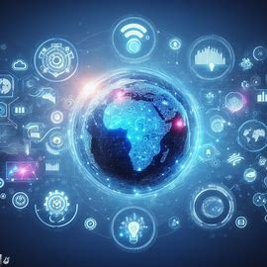
A Inteligência Quântica ESTA Sendo APRIMORADA EM BASE DE PRATICIDADE E, PARA ACOMPANHAR A Evolução DO FUTURO.

Slide 4
Cinco aplicações da IA que irão impactar o mundo.
5 aplicações da inteligência artificial (IA) que vão te surpreender. Os softwares inteligentes desempenham tarefas que vão desde a previsão de terremotos, até auxiliar na produção de conteúdo para web
Prever o aparecimento de terremotos Pesquisadores da Stanford University, localizada nos EUA, desenvolveram uma inteligência artificial .De forma geral, os algoritmos trabalham em conjunto com a IA, intitulada de Urban Denoiser, filtram os ruídos sísmicos externos e aumentam a qualidade do sinal da atividade para detectá-la com maior precisão.
Prever crises de fome .O Centro Internacional de Agricultura Tropical (CIAT) desenvolveu, em 2017, O nome da ferramenta é Nutrition Early Warning System, a qual analisa contextos climáticos, mudanças significativas no mercado, a produção agrícola local, dentre outros fatores, para emitir alertas de perigo às autoridades.

Slide 5
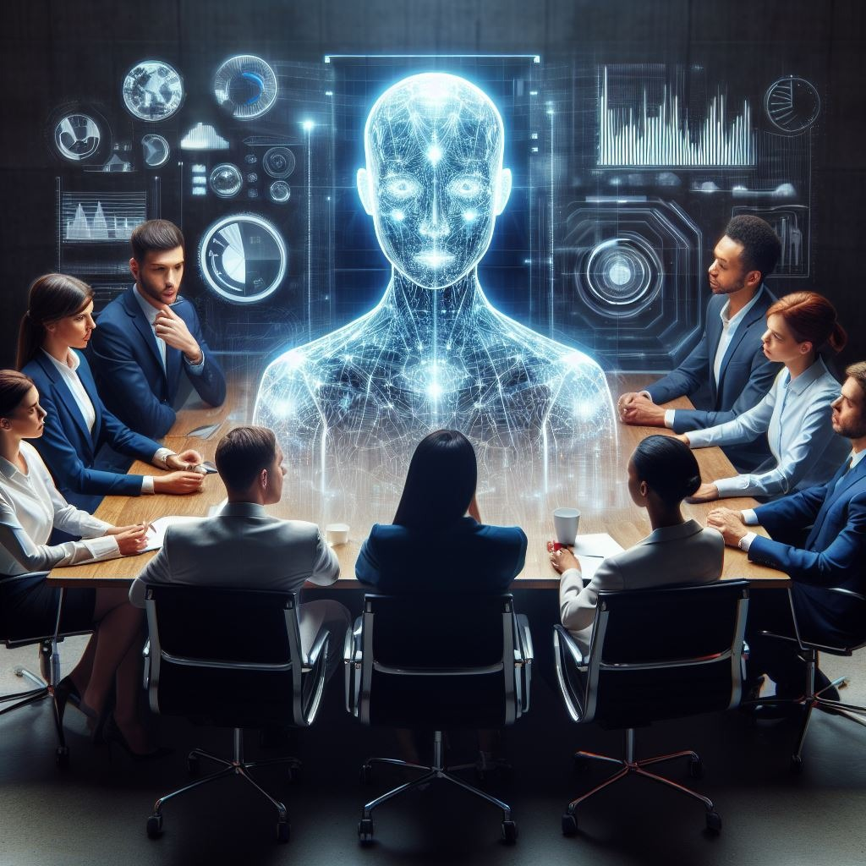
Auxiliar na contratação de possíveis funcionários .Levando em conta que o nível de desemprego no país é grande, é inevitável que o número de pessoas interessadas em ficar empregada seja maior que o número de vagas disponíveis .Tudo depende da quantidade de trabalhos disponíveis e quais palavras-chaves as empresas utilizaram para filtrar os escolhidos.
Criar robôs para atender clientes .Talvez esta aplicação seja uma das que mais oferece contato com a maioria dos públicos, embora muitas pessoas não percebam que são atendidas por uma IA.

Slide 6
Como a IA afetará os profissionais de TI ( Riscos e Oportunidades ).
A inteligência artificial (IA) terá um impacto significativo nos profissionais de Tecnologia da Informação (TI), trazendo consigo tanto riscos quanto oportunidades. Aqui estão alguns aspectos a serem considerados:
Oportunidades:
1 Segurança Cibernética Aprimorada:*A IA pode ser utilizada para identificar padrões suspeitos e detectar ameaças de segurança cibernética de forma mais eficaz do que os métodos tradicionais, fortalecendo as defesas contra ataques.
2 Suporte à Tomada de Decisões:* - Sistemas de IA podem analisar grandes conjuntos de dados para fornecer insights valiosos, apoiando os profissionais de TI na tomada de decisões informadas e estratégicas.

Slide 7
*Riscos:
1 Automatização de Empregos: A automação impulsionada por IA pode levar à redução de certas funções operacionais e administrativas, potencialmente resultando em deslocamento de empregos para alguns profissionais de TI.
2 Necessidade de Habilidades Atualizadas: Profissionais de TI precisarão atualizar constantemente suas habilidades para acompanhar o avanço rápido da tecnologia e a incorporação de soluções baseadas em IA.
Como os Profissionais de TI Podem se Preparar:
1Mentalidade de Aprendizado Contínuo:Cultivar uma mentalidade de aprendizado contínuo para se adaptar às mudanças rápidas no cenário tecnológico.
Colaboração com Sistemas de IA: Aprender a colaborar efetivamente com sistemas de IA, compreendendo suas capacidades e limitações.

Slide 8
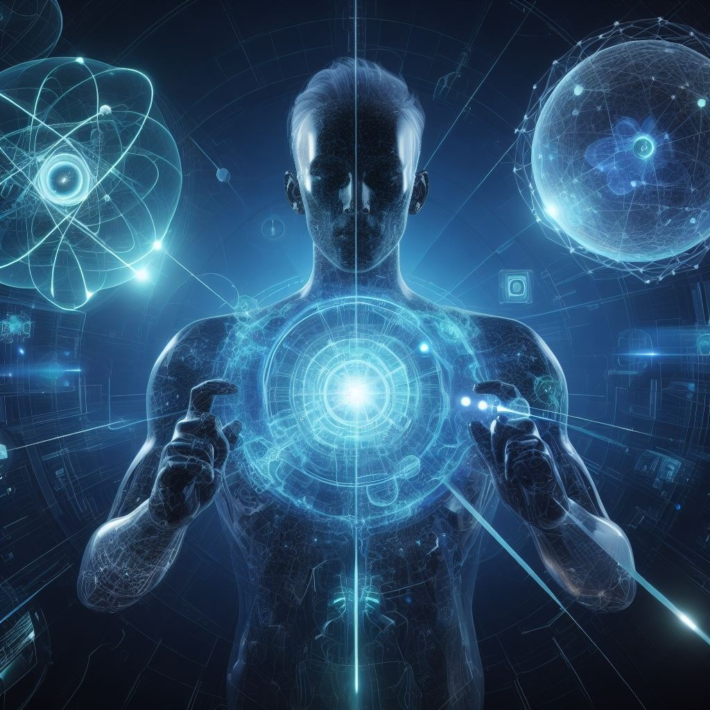
Em resumo, enquanto a IA traz desafios, ela também oferece oportunidades para os profissionais de TI se destacarem em papéis mais estratégicos e de valor agregado, desde que estejam dispostos a se adaptar e desenvolver as habilidades certas.

